Slide 1
Klinikte Performansı Değerlendirme
Yrd. Doç. Dr. Ayşe Devrim Başterzi
Mersin Üniversitesi Tıp Fakültesi Psikiyatri/Tıp Eğitimi AD

Slide 2


Slide 3
Bu karelerde neler gördünüz?

Slide 4
Yetkin bir klinisyenin performansı
Tedaviden fayda görmeyen bir hasta
İlaç uyumu
İlacın kullanım şekli
İletişim becerisi
Profesyonel tutum!!!!

Slide 5
Yeterlik (yetkinlik)
Bir uzmanlık alanı ile ilgili kazanılması beklenen bilgi, beceri, tutum ve/ veya alt yeterliklerden oluşan bütün
Yeterlikler
  Klinik nedenselleştirme ve karar verme
  İletişim becerileri
  Tıbbi görüşme
  Fizik muayene becerileri
  Teknik/ psikomotor beceriler
  Profesyonellik
  Organizasyonel, yönetimsel beceriler vs

Slide 6
Performans
Klinikte bir işi yerine getirirken sergilediğimiz, ilgili tüm yeterliklerin bir araya gelmesiyle oluşan davranış bütünü
Klinik akıl yürütme
Profesyonellik
İletişim
Organizasyon/planlama

Slide 7
Yetkinlik
Kişinin ideal şartlarda ne yaptığı
Performans
Kişinin gerçek hayatta ne yaptığı

Slide 8
Bu sunumda neler var?
Performans ve yetkinlik,
Değerlendirmenin amacı
Klinikte değerlendirme nasıl olmalı?
Klinikte kullanılabilecek değerlendirme yöntemleri
Doğrudan/dolaylı değerlendirme
Mini-klinik sınav, portfolyo...

Slide 9
Değerlendirmenin amacı nedir?
K
KARAR VERMEK
BİÇİMLENDİRMEK

Slide 10
Değerlendirmenin amacı nedir?
K
KARAR VERMEK
BİÇİMLENDİRMEK

Slide 11
Değerlendirme Manifestosu
Öğrenmeye olumlu etkisi olmalı
Bireysel farkları, yaratıcılığı ve özgünlüğü ortaya çıkarmalı
Amacı açık olmalı
Geçerli olmalı
Güvenilir ve tutarlı olmalı
Gelişimleri hakkında öğrenciye fikir vermeli, geliştirici olmalı
Sonuçlar sürece yansımalı
Eğitimin içine entegre olmalı
Uygun miktarda olmalı
Kriterleri açık ve anlaşılır olmalı
        Brown 1996

Slide 12
Değerlendirme Prensipleri
(PMETB,2006)
Değerlendirme sistemi çeşitli amaçlara uygun olmalı
Değerlendirmenin içeriği hazırlanan uzmanlık programındaki iyi tıbbi uygulamalar ile ilgili tüm alanları kapsamalı
Kullanılan değerlendirme yöntemleri amaca ve değerlendirme çerçevesinin parçalarına uygun olarak seçilmeli
Değerlendiriciler değerlendirme ile ilişkili geribildirim vermeli

Slide 13
5. Eğitim alanın performansı ve yetkinliğini sınıflandırmada kullanılan standartlar açık ve herkes tarafından ulaşılabilir olmalı
6. Değerlendiriciler kişinin beklenen performansı sergilemesine engel olan koşulları düzeltmeli
7. Değerlendirme hakkında geribildirim alınmalı
8. Dökümentasyon ulusal olarak standardize ve kabul edilebilir olmalı
9. Değerlendirmeyi destekleyecek kaynaklar yeterli olmalı

Slide 14
Klinikte Eğitim ve Değerlendirme!!!
Kuzey Amerika Tıp Fakültelerinde:
  Tüm tıp hayatı boyunca en az üç hastayla görüşürken ve muayene ederken izlenen ve geribildirim alan öğrencilerin oranı %10’un altında.
  Hiç süpervizyon almayan öğrencilerin oranı %30
  İç hastalıkları asistanlarından büyük çoğunluğu ilk yıllarında hastayla görüşmeleri ya da muayene etmeleri sırasında süpervize edilmiyorlar.
    Hunt CE et al. Acad Med. 1999;74:289–96.
    Day et al. J Gen Inter Med1990;5:421-426

Slide 15
İrlanda;
Klinikte eğitim çok değişken, beklenmedik,sürekli değil.
Öğrenciler; sınırlı sayıda hasta görüyor,olgu tartışmalar kısa ve çok seyrek, geribildirim alamıyorlar.
    Irby et al. Acad Med 1995, 898-931

Slide 16
Hollanda;
Sanıldığından daha az hasta ile karşılaşma
Eğitim etkinliklerinin çok azı öğrenme için değerli
Öğrenciler arasında çok büyük fark
Öğretim üyeleri arasında çok büyük fark
Öğrencinin hasta ile karşılaşmasının izlenmemesi
    van del Vleuten et al . Med Teach 2000; 592-600

Slide 17
Üçüncü Yıl Asistanlarınızdan Biri…
  Nasıl öykü alıyor?
  Klinik akıl yürütme süreçleri nasıl?
  Kanıta dayalı tıp kurallarına göre etkin tedaviler düzenler mi?
  Hastalarına karşı nasıl bir tutum sergiler?
  Meslektaşlarına, yardımcı sağlık personeline nasıl davranır?

Slide 18
NASIL KARAR VERDİNİZ?

Slide 19
Klinik Eğitim Yapılandırmasında “Değerlendirme Süreci”
Öğrenciler istediğimiz gibi öğreniyorlar mı? Uyguluyorlar mı?
Öğrenciler iyi ve zayıf yaptıkları şeylerin farkındalar mı?
Gerçek yaşama hazırlanmalarını sağlayacak uygun hasta profili ile karşılaşıyorlar mı?
Öğrenmeleri beklenen bilgi-beceri ve tutumları öğreniyorlar mı?

Slide 20
Değerlendirme
Dolaylı yöntemler
Yazılı sınav
Doğrudan
Yöntemler
Sözlü sınav
Uygulama sınavları
(portfolyo)
Gerçek ortam (mini-KS)
Simüle ortam (OSCE)

Slide 21
Yöntemler
Yapılandırılmış sözlü sınav
Yazılı sınavlar
Klinik nedenselleştirme sınavı (CORE)
NÖKS (Nesnel Örgün Klinik Sınav) (OSCE)
Hasta yönetim problemleri
Standartize hasta sınavı
Portfolyo

Slide 23
Yöntemler
Minik klinik sınav (mini-CEX)
360 derece değerlendirme
CSR ( Chart stimulated recall) oral exam
Kontrol listeli değerlendirme
Canlı veya kayda alınmış performansın değerlendirilmesi
Olgu dosyaları

Slide 24
İş Başında Eğitim-Değerlendirme?
Eğitim ve değerlendirme içiçe
1995’te Amerikan iç hastalıkları yeterlik kurulu (ABIM) mini-CEX formunu geliştirir
Değerlendirme öğrenmeyi pekiştirir, olumlu etkiler
Değerlendirme
Eğitim
    Norcini J, Burch V. AMEE Guide no.31 Med Teach 2007;29:855-871

Slide 25
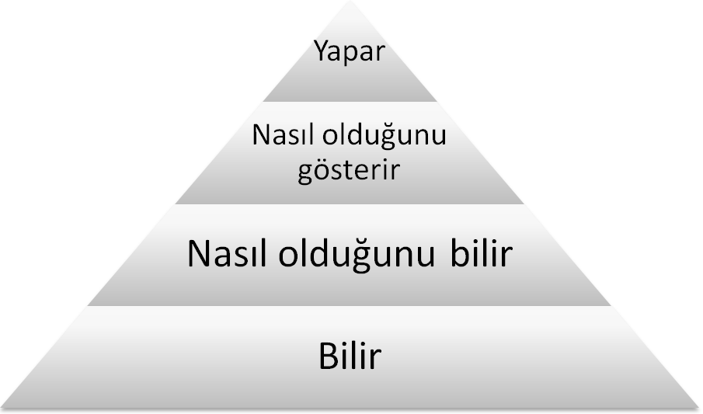
İŞ BAŞINDA DEĞERLENDİRME NEDİR?
Miller’ın Ustalık Piramidi
Nasıl Değerlendirsek?
YE
T
KNL
İ
K
NÖKS (OSCE)
Hasta Yönetim Problemleri
Çoktan seçmeli soru

Slide 26
Neden İş Başında Değerlendirme?
Öğrenme, öğretme ve değerlendirmenin bütünleştirilmesinin eğitimsel etkisi yüksek.
“Gerçek hayat” daha öğretici
Kauffman et al. 2000
İlerleyiş sürecini tespit etmek

Slide 27
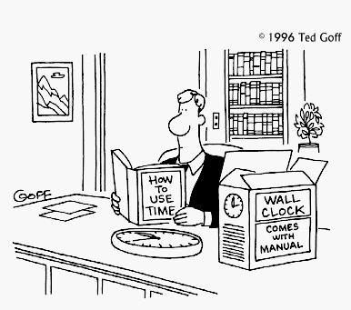
ZAMAN ÇATIŞMASI
Eğitimin önündeki en bilinen engel
Dogra N, Edwards R, Karim K et al. Current issues in undergraduate psychiatry education: the findings of a qualitative study.
Adv Health Sci Educ 2008; 13:309–323.

Slide 28
NELERİ ÖLÇEBİLİRİZ?
İletişim becerileri
Bütüncül yaklaşım
Veri toplama ve yorumlama
Tanı koyma/Karar verme
Klinik yönetim
Tıbbi karmaşayı yönetmek
Tıbbi kayıt kalitesi
Meslektaşlarla ve sağlık çalışanlarıyla iletişim
Öğrenme ve öğretme performansı
Etik yaklaşım
Uygulamalarının yerindeliği
RCGP,2007

Slide 29
NASIL YAPILANDIRILMALI
Neyi değerlendirmeyi planlıyoruz?
Hangi yöntemlerle değerlendireceğiz?
Değerlendirmeyi kimler yapacak?
Değerlendirme hangi ortamda yapılacak?
Hangi sıklıkla değerlendirilecek?
Değerlendirme sonuçları nasıl saklanacak?

Slide 30
Blueprint
Değerlendirmeyi şekillendirme
Hangi çıktıya ulaştığını değerlendirmek için uygun ve çeşitli değerlendirme yöntemleri
Ulusal olarak hazırlanması uygun!

Slide 31
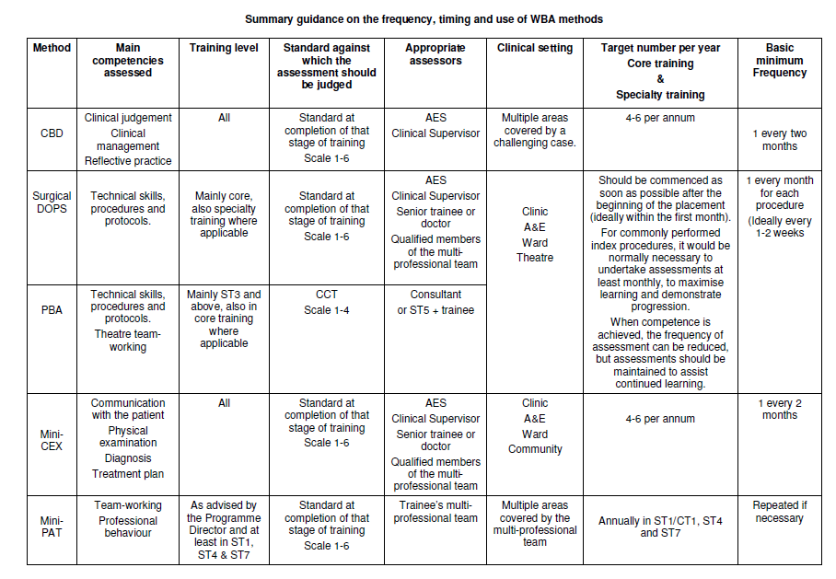

Slide 32
Tıbbi Uzman (RYCP,2009)
Tanım: Tıbbi uzmanlık mükemmel hasta bakımı için temel olan bilgi, klinik beceriler, uygulama becerileri ve profesyonel davranışların bütünleşmesidir.
Bir diğer deyişle, psikiyatristler “neye ihtiyaç duyarlar?”, “nasıl yaparlar?”, “ne zaman yaparlar?” ve “çalışırken hangi yolu izlerler?” sorularını yanıtlar.

Slide 33
Öykü alma, Muayene, Araştırma, Tedavi ve Kayıt Tutma 1. çıktı
Hastaları uzmanlaşmış şekilde değerlendirir; kültürel farklılıklar gösteren çeşitli hastaların muayenesini yapar ve öyküleri hakkında kayıt tutar:
  Şu andaki temel yakınma
  Şu andaki hastalığın öyküsü
  Geçmiş tıbbi ve psikiyatrik öykü
  Sistemik değerlendirme
  Aile Öyküsü
  Sosyokültürel öykü
  Gelişimsel öykü
Olgu sınavı | Mini klinik sınav | 360 derece değerlendirme | Çoktan seçmeli test | OSCE | Makale saati | Doğru dan gözlem
x | x |  | x | x |  | x

Slide 34
Klinikte eğitim ve değerlendirme
Hastalar dikkatli seçilmeli
Değerlendirme hakkında personel haberdar edilmeli
Hastalar da bilgilendirilmeli
Yatak başı mekanlar yerine klinik içinde eğitime ayrılmış mekanlar kullanılmalı
Tartışılan olguyla ilgili tüm tıbbi kayıt ve dökümanlar ulaşılabilir olmalı!

Slide 35
Etik kurallar
Mümkünse hasta başında tartışılmamalı
Bilgilendirilmiş onam alınmalı
Hasta bilgilerinin gizliliğine önem verilmeli
Etik kurallar sık sık gözden geçirilmeli
Hasta her zaman bilgilendirilmeli

Slide 36
HASTA!!!
Geleneksel eğitimde pasif rolde
Oysa ki hastalardan geribildirim alınabilir!
360 derece değerlendirme, anket formları

Slide 37
Mini Klinik Sınav
Doğrudan Değerlendirme Yöntemi

Slide 38
GERÇEK HAYAT!
Gerçek klinik durumda hasta-doktor görüşmesinin 15-20 dk izlenmesi
Farklı zamanlar
Farklı ortamlar
Farklı hastalar
Farklı değerlendiriciler
Geribildirim verilmesi

Slide 39

MİNİ-KS
Gözleme dayalı performans değerlendirme sınavı
Yılda dört kez uygulama yeterli ve başarılı (?)
Uygulanması kolay
Nesnelliği düşük
Eğitim alan gözlem sırasında endişe

Slide 40
Uygulama
Hastadan onay
Görüşme
Değerlendirici görüşmeyi izler
Değerlendirici formları doldurur
Değerlendirici geribildirim verir

Slide 41
Süre: 15-20 dakikalık bir görüşmenin ardından
10-15 dakikalık sözlü geribildirim
Form: bir nüshası öğrencide
bir nüshası kurumda

Slide 42
NELER DEĞERLENDİRİLİR?
Tıbbi görüşme becerileri: Öykü alma, hastanın öyküsünü anlatmasını kolaylaştırma, açık/kapalı uçlu soru sorma, sözlü ve sözsüz iletişim
Ruhsal muayene becerileri: Etkili, tanıya yönelik, hastayı önemseyen, hasta konforuna duyarlılık gösterme
İletişim becerileri: İletişim ve kişiler arası ilişkiler, testlerin ya da tedavinin gerekçesini açıklama, hastayı ikna etme, hastaya uygun bilgi verme ve açıklama
Klinik karar verme: Uygun tanıya yönelik çalışmalar sergileme, tıbbi bilgi düzeyi ve bu bilgiyi kullanabilme
İnsancıl değerler ve profesyonellik: Empati, ilgi gösterme, güven verme, sevecenlik
Düzenleme/ ehliyet: Zamanlama, öncelikleri doğru düzenleme
Genel klinik yetkinlik: Sentez, hasta koruyuculuğu, etkililik gibi birçok beceri

Slide 43
5 ÖNERİ
Doğru yerleşim: Görüşme sırasında hastaya ya da öğrenciye çok yakın oturmamak ve mümkünse üçgen şeklinde oturmak tavsiye edilir
MASA
Hasta
Masa
ÜÇGEN YERLEŞİM
Öğrenci
Değerlendirici

Slide 44
5 ÖNERİ
Müdahalede bulunmayın!
Görüşme sırasında sessizce izleyin!
Hasta çıktıktan sonra geribildirim

Slide 45
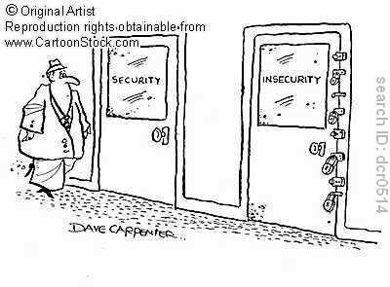
5 ÖNERİ
Odaya dışarıdan girişleri ve bölünmeleri önleyin!
İşlem sırasında ekipteki diğer çalışanların rutin işler vb. nedenlerle size ulaşmasını engelleyin!
ytghkvhg
hceu

Slide 46
5 ÖNERİ
Hazırlık yapmak: İçeride gözlem amacınız muayene ise önceden hastanın öyküsünden haberdar olup, uzmanlık öğrencisinin uygun muayene tekniklerini kullanıp kullanmadığını denetlemeniz önerilir

Slide 47
Değerlendirici: |  |  | Tarih: |  | Asistan:
Hastanın başvuru nedeni:
Yer: |  | Poliklinik O |  | Yatan Hasta O |  |  |  | Acil servis O |  | Diğer O
Hasta: Yaş: |  | Cinsiyet:
İşlem: |  | Öykü alma O |  | Tanı O |  | Tedavi O |  |  | Danışmanlık O

Slide 48
Klinik Problem:
Tanı Kodu: ICD: DSM-IV-TR:
Olgunun karmaşıklığı: DÜŞÜK/ORTA/YÜKSEK
İzlem hastası mı? E/H
Öyleyse kaçıncı vizit?

Slide 49
Öykü Alma
1 2 3 4 5 6
Ruhsal Muayene
1 2 3 4 5 6
İletişim Becerileri
1 2 3 4 5 6
Klinik Karar Verme
1 2 3 4 5 6
Profesyonellik
1 2 3 4 5 6
Düzenleme/etkinlik
1 2 3 4 5 6
Genel klinik yetkinlik
1 2 3 4 5 6

Slide 50
Gözleme Süresi: /dk
Geribildirim verme süresi: /dk
Neler İyiydi?
Gelişim için öneriler
Yapılması planlananlar:
Eğiticinin minik klinik sınavdan memnuniyeti
1 2 3 4 5 6 7 8 9
Eğitim alanın minik klinik sınavdan memnuniyeti
1 2 3 4 5 6 7 8 9
Öneriler:
Eğitici İmza:
Eğitim alan İmza:

Slide 51
360° değerlendirme
Gerçek ortamda
Farklı değerlendiriciler
Farklı görüşler
Çok sayıda değerlendirici
Farklı formlar

Slide 52
360° Değerlendirme
HASTALAR
AKRANLAR
KENDİSİ
EĞİTİM VEREN
HEMŞİRELER

Slide 53
Ne zaman kullanalım?
İletişim becerileri!
Profesyonel tutum!

Slide 54
Portfolyo
Öğrencinin belirli bir amaç için yaptığı çalışmaların veya görevlerin toplandığı, öğrencinin bir süreç içerisindeki gayretini ve başarılarını yansıtan bireysel bir koleksiyondur.
Portfolyo öğrencilerin gelişimi ve başarısı hakkında bilgi veren uygulamadır.

Slide 55

İşlevlerine göre portfolyo
Asistan Karnesi
İdeal portfolyo
Değerlendirme
Öğrenme

Slide 56
Portfolyo içeriği
Yazılı rapor ve araştırma projesi
Performansın değerlendirmesinin örneği (kliniklerden eğitici raporu)
Hasta veya akranı ile iletişim video kaydı
Uygulama deneyiminin örnekleri
Hasta kayıtları
Tavsiye mektupları
Özgeçmiş
Profesyonel gelişimleri üzerine ve bilgileri üzerine yazılı metindir

Slide 57
Tam olarak portfolyo;
Amaç
  Yetiştiricilik
  Değerlendirme
  Dökümente etme
Yapılandırma
  Mesleki çıktılar
  Yeterlikler
  Görevler, mesleki sorumluluklar
Etkileşim
  Yetiştirici, Mentor, Akranlar
Değerlendirme
  Bütüncül

Slide 58
Öneriler;
Çıktıya dayalı bir sistemde ideal değerlendirme aracı
Öğrenmeyi güdülemede etkili (refleksiyon)
Amaç çok iyi tanımlanmalı
İdeal portfolyo “az ve özlü”
Mümkün olduğunca çok sosyal etkileşim
Değerlendirmede subjektifliği azaltmak ve kriterler belirlemek önemli

Slide 59
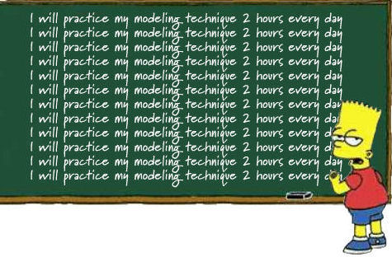
Portfolyo

Slide 60
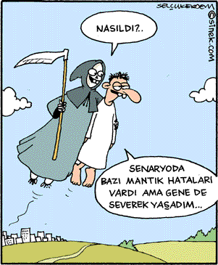
Özdeğerlendirme

